Slide 1
Regione Emilia Romagna – Assemblea Legislativa
Invito audizione in Commissione III, territorio, ambiente, mobilità.
Bologna, 28 Giugno 2018
Network Area Nord Est

Slide 2
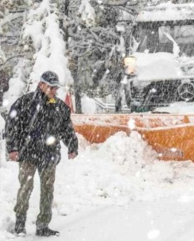
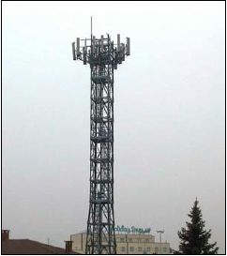


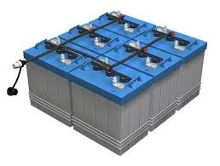
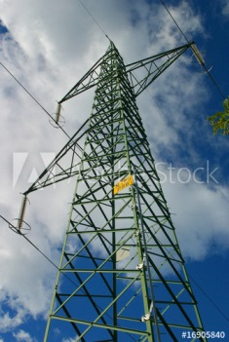
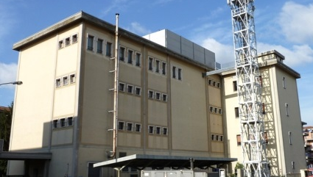
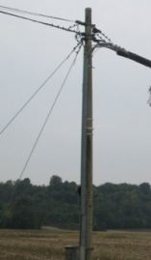

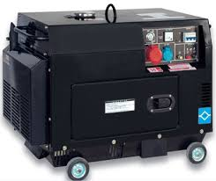
Disagi a seguito di eventi atmosferici 13 novembre 2017.
Audizione in Regione Emilia Romagna - Commissione III – Giovedì 1 marzo
Stazione Radio Base
Onde radio
Batterie
Utilizzatore mobile
Centrale telefonica
Palificate
Utilizzatore fisso
Energia elettrica
Batterie
Generatore
Elettrico
LA TELEFONIA DI TIM
Generatore
Elettrico

Slide 3
Disagi a seguito di eventi atmosferici 13 novembre 2017.
Audizione in Regione Emilia Romagna - Commissione III – Giovedì 1 marzo
Evento meteo «neve» del 13 novembre 2017
Cause primarie dei disservizi:
  interruzione della fornitura di energia elettrica
  caduta di rami e alberi con conseguente taglio dei cavi di telefonia fissa (evento replicato durante il forte vento verificatosi a metà dicembre)
  difficoltà nel raggiungere le zone oggetto di disservizi
Comunque tenuta del servizio di telefonia mobile che ha permesso di sopperire, per buona parte, ai disagi registrati sulla rete di accesso di telefonia fissa tradizionale.

Slide 4
Disagi a seguito di eventi atmosferici 13 novembre 2017.
Audizione in Regione Emilia Romagna - Commissione III – Giovedì 1 marzo
Le consistenze di TIM in Emilia Romagna
N° 1.625 Stazioni radio base (mobile, gennaio 2018)
N° 1.463.403 linee mobili (novembre 2017)
N° 871 centrali telefoniche
N° 750.257 linee fisse (dicembre 2017)

Slide 5
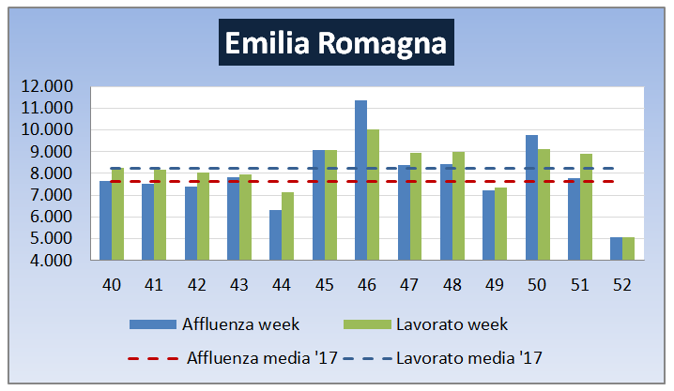
Disagi a seguito di eventi atmosferici 13 novembre 2017.
Audizione in Regione Emilia Romagna - Commissione III – Giovedì 1 marzo
Gli interventi sulla rete di accesso:
Affluenza settimanale fino a 11.500 TT contro una media di periodo 7.500 TT (+50%)
Incremento produttivo di circa il 25% rispetto alla media del periodo
390 Tecnici (MOS/MOI) sui TT singoli
100 Tecnici (MOS/MOI) su guasti cavo
Incremento fino a 700 Tecnici (MOS/MOI) nel periodo in esame su Assurance (+45%)
Segnalazioni di manutenzioni urgenti su impianti fino a 100 al giorno contro una media di 25 (+4 volte)

Slide 6
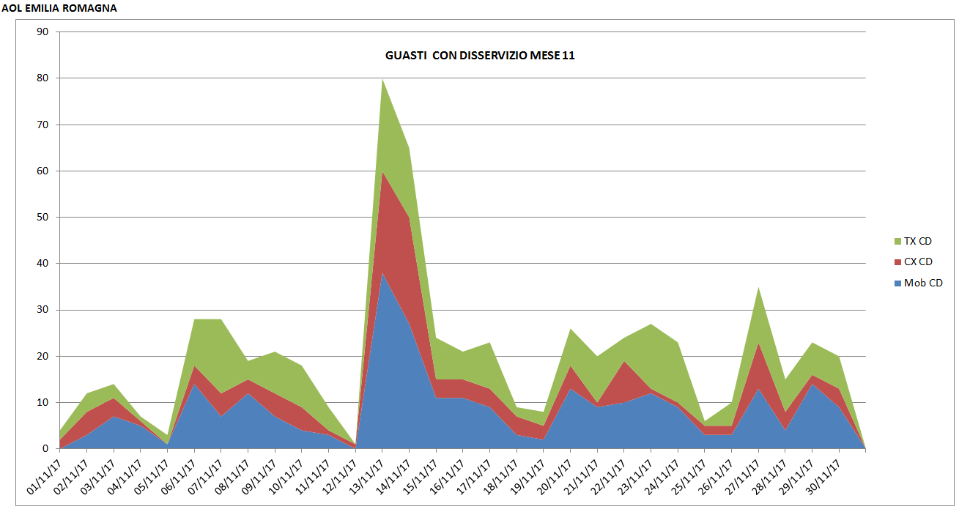
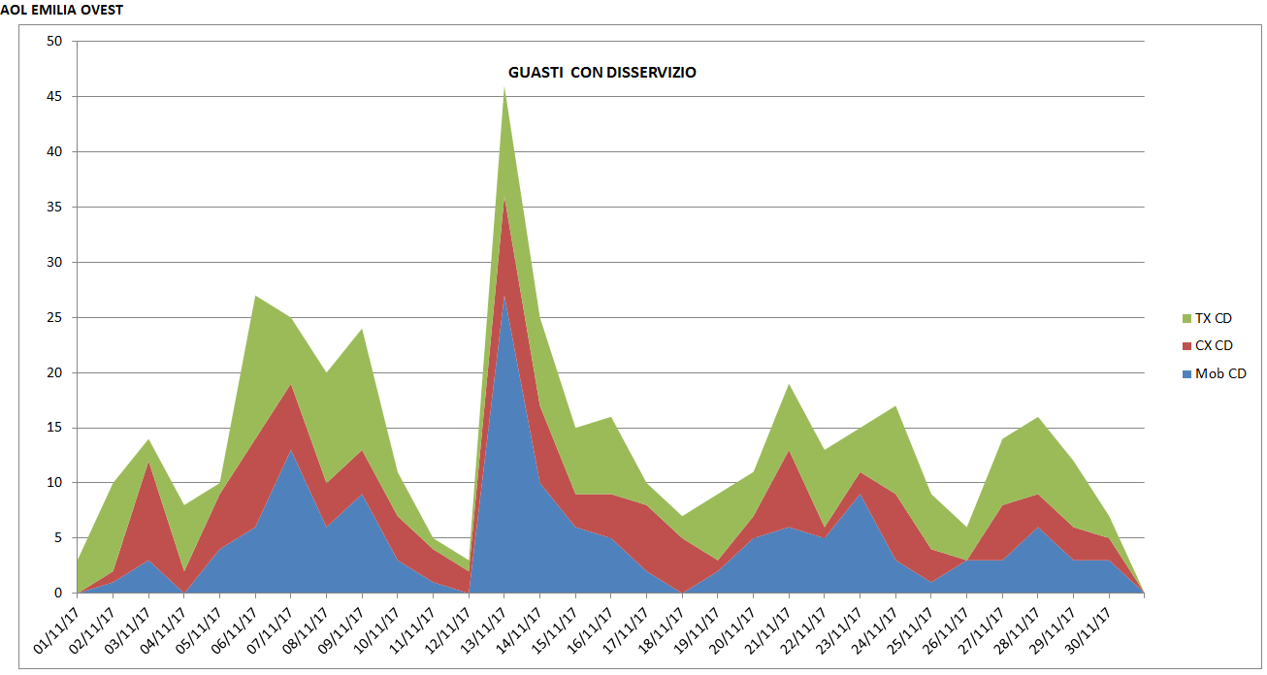
Disagi a seguito di eventi atmosferici 13 novembre 2017.
Audizione in Regione Emilia Romagna - Commissione III – Giovedì 1 marzo
Gli interventi sulla rete Trasmissiva, di Commutazione e Mobile
Affluenza giornaliera quadruplicata rispetto alla media di periodo
Interventi gestiti al massimo entro il giorno successivo

Slide 7
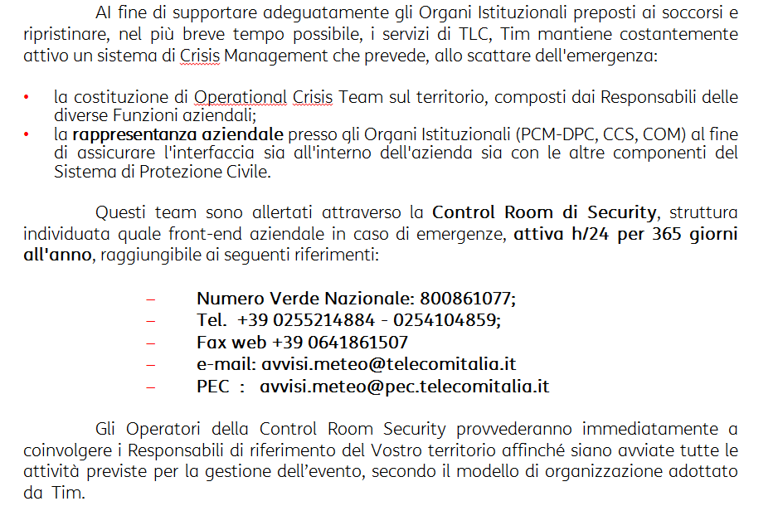
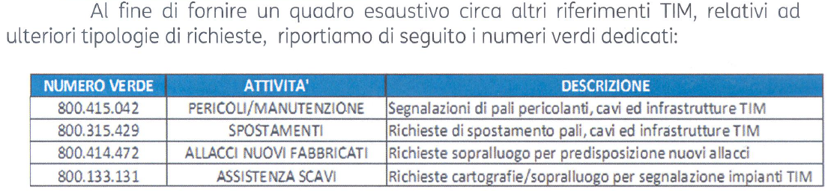
Disagi a seguito di eventi atmosferici 13 novembre 2017.
Audizione in Regione Emilia Romagna - Commissione III – Giovedì 1 marzo
I RIFERIMENTI

